Slide 1
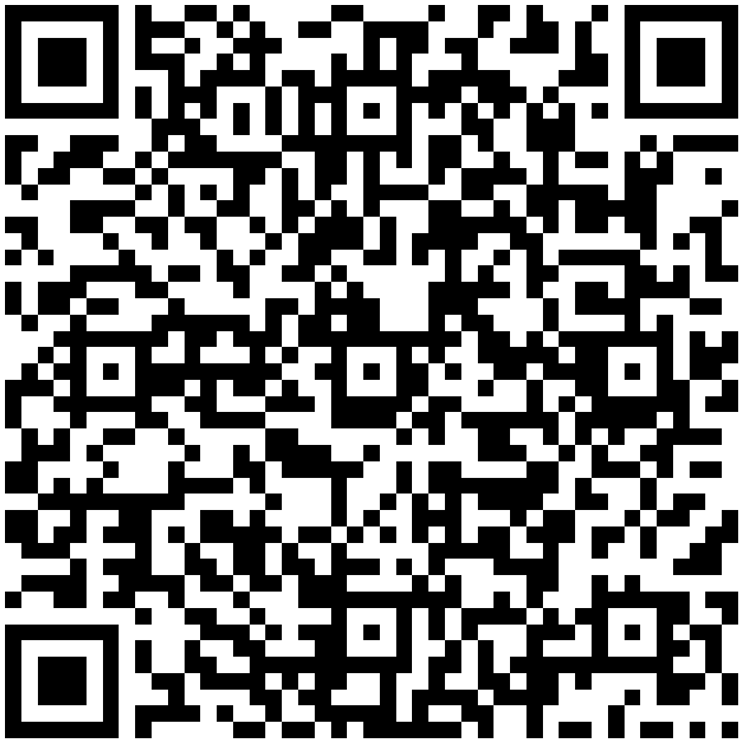
中部地区肝癌Conference
日病薬病院薬学認定 薬剤師制度 (1.0単位申請中)
※注意点
日病薬病院薬学認定単位をご希望の先生方
視聴時間が満たない場合、単位付与ができませんので、予めご了承下さい。
視聴確認のため、講演中に3回キーワードを提示しますので、キーワードをお控え下さい。
キーワード確認のため、講演会終了後に二次元コードを提示しますので、キーワード入力をお願いします。
開催概要
日 時
2021年11月10日(水) 19:00-20:30
視聴方法
Zoomによる個人視聴
PROGRAM
座長
座覇 修 先生
中頭病院 消化器内科 部長
19:00-19:30（基調講演）
「肝細胞癌治療における副作用マネージメントの取り組み」
演者
石原 健二 先生
中頭病院 消化器内科 医長
座長
知念 隆之 先生
中頭病院 消化器内科 部長
19:30-20:30（特別講演）
「肝細胞癌の薬物治療 –新たな治療戦略-」
演者
玉井 努 先生
鹿児島市立病院 消化器内科 科長
←ご参加にあたっては､二次元コードより
必ずご参加登録を頂きますようお願い申し上げます（11月9日まで） 個人情報は､オンライン講演会へのご参加意思の確認､
またURLのご送付といった目的以外で利用することは､一切ございません。
お問い合わせ先：沖縄支店(担当：松岡 優)
Tel：098-861-1211【受付時間(土日･祝日を除く) 08:45 ～ 17:30】
共催：沖縄県病院薬剤師会、中外製薬株式会社

